Slide 1
LUH1A2
Bahasa Indonesia
KEPLAGIATAN
Tim Dosen MKU B. Indonesia

Slide 2
TUJUAN PEMBELAJARAN
mengetahui jenis-jenis keplagiatan yang umum terjadi,
mencegah munculnya keplagiatan dalam karya tulis ilmiah.
Tim Dosen MKU B. Indonesia

Slide 3
KEPLAGIATAN
Definisi Plagiat
Motif Plagiat
Sanksi Keplagiatan
Jenis-jenis Keplagiatan dan Contohnya
Pencegahan Keplagiatan
Latihan Soal
Tim Dosen MKU B. Indonesia

Slide 4
DEFINISI
Plagiat adalah perbuatan secara sengaja atau tidak sengaja dalam memperoleh atau mencoba memperoleh kredit atau nilai untuk suatu karya ilmiah, dengan mengutip sebagian atau seluruh karya dan/atau karya ilmiah pihak lain yang diakui sebagai karya ilmiahnya, tanpa menyatakan sumber secara tepat dan memadai (PERMENDIKNAS NO.17 TAHUN 2010).
Plagiat juga dikatakan sebagai tindakan pengambilan karangan/pendapat orang lain dan menjadikannya seolah-olah karangan/pendapatnya sendiri (PERMENDIKNAS NO.17 TAHUN 2010).
Tim Dosen MKU B. Indonesia

Slide 5
MOTIF PLAGIAT
Penulis tahu dia harus mengakui gagasan atau informasi yang dipinjamnya, tetapi sengaja tidak mengakuinya.
Penulis tidak tahu bila dia harus mencantumkan gagasan atau informasi yang dipinjamnya, dan
Penulis secara tidak sengaja salah mencantumkan suatu gagasan atau informasi yang dipinjamnya sehingga seakan-akan gagasan atau informasi tersebut miliknya.
Tim Dosen MKU B. Indonesia

Slide 6
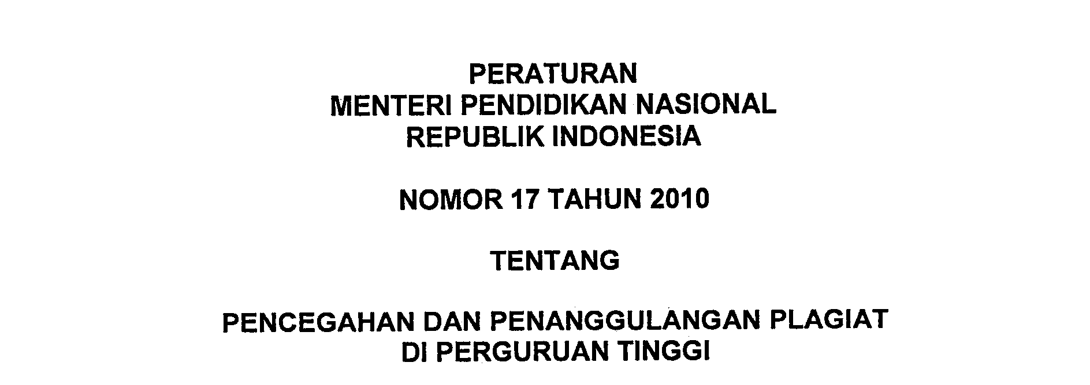
ATURAN KEPLAGIATAN
http://sumberdaya.ristekdikti.go.id/wp-content/uploads/2016/02/permendiknas-no-17-tahun-2010_pencegahan-plagiat.pdf
Tim Dosen MKU B. Indonesia

Slide 7
SANKSI BAGI PLAGIATOR
Sanksi bagi mahasiswa yang terbukti melakukan plagiat dalam pasal 10 ayat (4), secara berurutan dari yang paling ringan sampai dengan yang paling berat, terdiri atas:
teguran,
peringatan tertulis,
penundaan pemberian sebagian hak mahasiswa,
pembatalan nilai satu atau beberapa mata kuliah yang diperoleh mahasiswa,
pemberhentian dengan hormat dari status sebagai mahasiswa,
pemberhentian tidak dengan hormat dari status sebagai mahasiswa, atau
pembatalan ijazah apabila mahasiswa telah lulus dari suatu program.
Tim Dosen MKU B. Indonesia

Slide 8
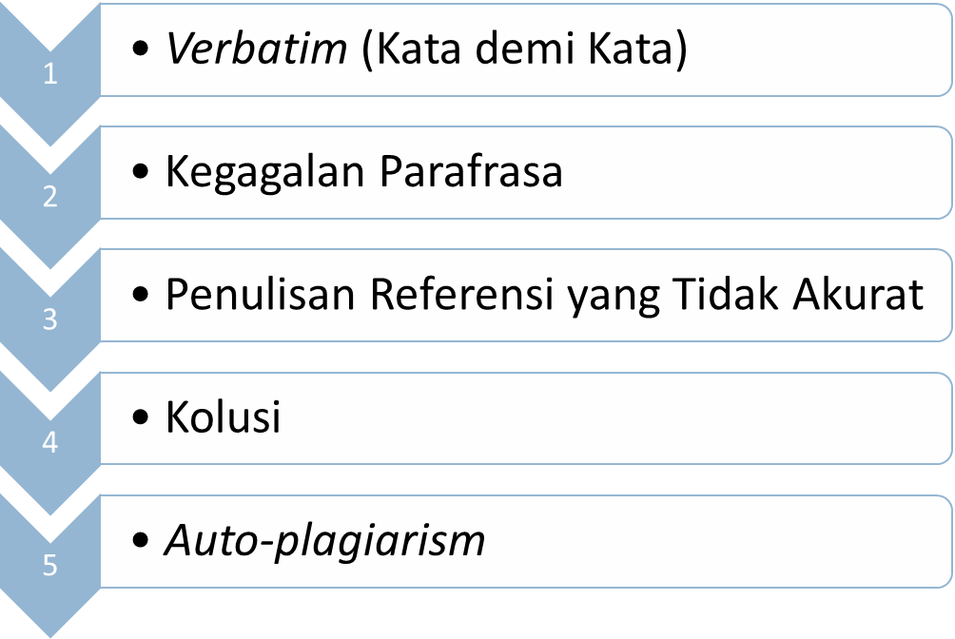
JENIS-JENIS KEPLAGIATAN
Tim Dosen MKU B. Indonesia

Slide 9
KEPLAGIATAN VERBATIM
mengutip tanpa memberi tanda petik dua (“…”) untuk kutipan langsung.
salin-tempel dari internet tanpa mencantumkan referensi yang jelas.
Tim Dosen MKU B. Indonesia

Slide 10




CONTOH KEPLAGIATAN VERBATIM
Sumber asli:
Plagiat:
Dari perspektif kognitif, iklan internet tampaknya tidak bakal seefektif iklan bioskop dan televisi karena si pemakai mengontrol medium tersebut (Giles, 2003, dalam Kalidjernih, 2010, p.162)
Menurut Giles (2003), iklan internet tampaknya tidak bakal seefektif iklan bioskop dan televisi karena si pemakai mengontrol medium tersebut (Kalidjernih, 2010, p.162)
Tim Dosen MKU B. Indonesia

Slide 11
KEGAGALAN PARAFRASA
hanya mengganti beberapa kata atau mengubah strukturnya.
masih terlalu mirip dengan versi aslinya.
Tim Dosen MKU B. Indonesia

Slide 12
CONTOH KEGAGALAN PARAFRASA
Sumber asli:
Plagiat:
Dari perspektif kognitif, iklan internet tampaknya tidak bakal seefektif iklan bioskop dan televisi karena si pemakai mengontrol medium tersebut. (Giles, 2003, dalam Kalidjernih, 2010, p.163)
Giles (2003) mengamati bahwa iklan internet tampaknya tidak bakal seefektif iklan bioskop dan televisi karena internet dikontrol si pemakai (Kalidjernih, 2010, p.163)
Tim Dosen MKU B. Indonesia

Slide 13
PENULISAN REFERENSI YANG TIDAK AKURAT
tidak mencantumkan referensi kutipan di dalam badan teks,
tidak mencantumkan referensi kutipan dalam teks di referensi atau daftar pustaka,
mencantumkan sumber referensi yang kutipannya tidak ada di dalam badan teks,
tidak menyebutkan orang-orang yang berkontribusi dalam pembuatan karya tulis tersebut.
Tim Dosen MKU B. Indonesia

Slide 14
CONTOH PENULISAN REFERENSI YANG TIDAK AKURAT
Sumber asli:
Plagiat:
Dari perspektif kognitif, iklan internet tampaknya tidak bakal seefektif iklan bioskop dan televisi karena si pemakai mengontrol medium tersebut. (Giles, 2003, dalam Kalidjernih, 2010, p.163)
Giles (2003) mengamati bahwa adanya kontrol dari pengguna menyebabkan iklan internet dinilai tidak seefektif iklan bioskop dan televisi.
(????????????)
Tim Dosen MKU B. Indonesia

Slide 15
KOLUSI
bekerja sama dalam membuat sebuah tulisan tanpa mencantumkan nama penulis selain nama kita.
menggunakan tulisan yang dibuat oleh orang lain (dengan atau tanpa persetujuan orang tersebut) tanpa mencantumkan namanya.
Contoh: pelaku bisnis jasa penulisan skripsi/tesis, ghost-writer.
Tim Dosen MKU B. Indonesia

Slide 16
AUTO-PLAGIARISM
mengirimkan satu tulisan yang sama untuk/ke lebih dari satu mata kuliah/jurnal/institusi, kecuali jika memang dijadikan prasyarat pemenuhan hal tertentu.
Tim Dosen MKU B. Indonesia

Slide 17
PENCEGAHAN KEPLAGIATAN
melakukan penyitiran (penulisan) kata-kata dan gagasan yang dipinjam dengan baik dan benar,
menyertakan tanda kutip untuk mengapit kata-kata yang dipinjam langsung,
menyarikan atau memarafrasakan (menyebutkan makna dari sumber) dengan kata-kata sendiri,
mencantumkan referensi dengan jelas dan benar,
membaca dan memahami pedoman “Tata Tulis Karya Ilmiah”.
Tim Dosen MKU B. Indonesia

Slide 18
CONTOH KUTIPAN
Kutipan langsung:
Kolaborasi dalam menulis dipandang bermanfaat karena “dalam kolaborasi setiap orang dibiarkan mengembangkan potensi dan kesenangannya” (Alwasilah, 2007,hlm.25).
TIM DOSEN BAHASA INDONESIA

Slide 19
PARAFRASA/MENYIMPULKAN
parafrasa: menyatakan kembali suatu kalimat menggunakan kata-kata sendiri.
menyimpulkan: memadatkan beberapa kalimat menjadi kalimat yang lebih sedikit.
bukan sekadar menggunakan sinonim atau mengubah struktur kalimat.
Tim Dosen MKU B. Indonesia

Slide 20
CONTOH PARAFRASA
Tulisan pada Sumber asli:
Contoh parafrasa yang benar:
Dari perspektif kognitif, iklan internet tampaknya tidak bakal seefektif iklan bioskop dan televisi karena si pemakai mengontrol medium tersebut.
Kutipan diambil dari Giles, tahun 1968, halaman 43.
Kendali pengguna atas internet membuat efektivitas iklan di medium tersebut kurang dibandingkan iklan di bioskop dan televisi (Giles, 1968, p.43).
Tim Dosen MKU B. Indonesia

Slide 21
LATIHAN SOAL
Kutipan (a) dan (b) di bawah ini adalah bentuk plagiat. Sebutkan jenis plagiat dan kemukakan alasannya!
Sumber asli
Kepaduan paragraf adalah keeratan ataupun kekompakan hubungan antar unsur-unsur paragraf, baik itu antarkalimat utama dengan kalimat penjelasnya ataupun antarkalimat penjelas itu sendiri.
(E. Kosasih, Bahasa Indonesia Berbasis Kepenulisan Karya Ilmiah dan Jurnal,
2012:35).
Kosasih (2012) mengatakan bahwa kepaduan paragraf adalah keeratan ataupun kekompakan hubungan antar unsur-unsur paragraf, baik itu antarkalimat utama dengan kalimat penjelasnya ataupun antarkalimat.
Menurut Kosasih (2012:35), ‘kepaduan paragraf adalah keeratan ataupun kekompakan hubungan antar unsur-unsur paragraf, baik itu antarkalimat utama dengan kalimat penjelasnya ataupun atarkalimat penjelas itu sendiri’.
Tim Dosen MKU B. Indonesia

Slide 22
LATIHAN SOAL
2. Analisislah kalimat-kalimat di bawah ini lalu identifikasi kalimat mana yang plagiat dan mana yang bukan plagiat. Jelaskan mengapa demikian!
Sumber asli:
Konsisten menjaga apa yang masuk ke mulut dan perut adalah penentu apakah hidup kita akan sehat berkualitas atau tidak.
- E. Lebang, Mitos dan Fakta Kesehatan, (2012:i)
Konsistensi dalam mengatur apa yang kita makan menentukan kualitas hidup kita.
Menurut Lebang (2010:i), konsisten menjaga apa yang masuk ke mulut dan perut adalah penentu apakah hidup kita akan sehat berkualitas atau tidak.
Kualitas kesehatan hidup ditentukan oleh konsistensi dalam menjaga pola makan (Lebang, 2010:i).
Apakah hidup kita akan sehat berkualitas atau tidak ditentukan oleh konsistensi dalam menjaga apa yang masuk ke mulut dan perut (Lebang, 2010:i).
Tim Dosen MKU B. Indonesia

Slide 23
REFERENSI
Alwasilah, A. C. & Alwasilah, S. S. 2007. Pokoknya Menulis. Bandung: Kiblat Buku Utama
Kalidjernih, F. K. 2010. Penulisan Akademik: Esai, Makalah, Artikel Jurnal, Skripsi, Tesis, Disertasi. Bandung: Widya Aksara.
Kemenristek Dikti. 2016. Peraturan Menteri Pendidikan Nasional Republik Indonesia Nomor 17 Tahun 2010 [online]. Tersedia Tersedia: http://sumberdaya.ristekdikti.go.id/wp-content/uploads/2016/02/permendiknas-no-17-tahun 2010_pencegahan-plagiat.pdf. [4 Agustus 2016].
Kosasih, E. & Hermawan, H. 2010. Bahasa Indonesia Berbasis Kepenulisan Karya Ilmiah dan Jurnal. Bandung: Thursina.
Tim Dosen MKU B. Indonesia

